Slide 1

Site web covid

Slide 2
Sommaire
Les parties prenantes
Les fonctionnalités décrites
Les choix techniques
Les fonctionnalités réalisées (ou pas)
La livraison finale
La maquette
Le site et son design

Slide 3
Les parties prenantes
De manière générale, une partie prenante est une personne ou une organisation concernée par la situation sur laquelle on souhaite agir. Concernée parce qu’elle vit la situation ou parce que son action a ou peut avoir un impact sur celle-ci.
Dans le cadre du site pour le covid, une personne souhaitant se renseigner sur les bons gestes à adopter et ainsi aider à vaincre le virus a un impact. Les visiteurs du sites peuvent donc être considéré comme une partie prenante.
On peut aussi noter le ministériel qui possède de codes d’identification sur le site pour leurs auteurs, leur permettant d’écrire des articles et tenir au courant les visiteurs.

Slide 4
Les fonctionnalités décrites
Connexion
La connexion concerne les personnes qui peuvent rédiger des articles sur le site. Il s’agit de manière général des ministériels.
Ils se connectent a l’aide de leurs identifiants de connexion et sont redirigé vers une plateforme WordPress leur permettant de rédiger et publier des articles librement.

Slide 5
Rédiger et publier un article
La condition pour rédiger et publier un article est de s’être connecté auparavant.
Une fois connecté vous aurez accès à la plateforme d’édition de WordPress (gain de temps de production).
Vous pourrez rédiger et publier des articles librement, y inclure du textes ou des vidéos, des liens hypertexte.

Slide 6
Lire un article / l’actualité covid
Pour lire un article il suffit de se rendre sur la page d’accueil du site.
Un court résumé de l’ensemble des articles sera disponible.
Il suffit de cliquer sur le titre de l’article que vous souhaitez lire et vous serez redirigé vers l’article complet

Slide 7
Lire l’actualité vaccinale
Si vous souhaitez lire l’actualité vaccinale, il vous suffit de cliquer sur l’onglet correspondant en haut du site.
Vous serez redirigé vers une page avec les dernières actualités concernant le covid

Slide 8
La campagne de vaccination
Pour accéder aux details concernant la compagne de vaccination, il vous suffit de cliquer sur l’onglet correspondant en haut du site.
Vous serez redirigé vers une page ou vous pourrez consultez les objectifs de l’état concernant la vaccination au covid, et comprendre la direction qu’ils souhaitent adopter.

Slide 9
Sauver des vies !
La fonctionnalité sauver des vies consiste à pouvoir trouver facilement un rendez vous pour la vaccination et ainsi vous protéger vous ainsi que les autres !
Il vous suffit de remplir le formulaire avec vos informations personnelles et vous pourrez choisir un rendez-vous parmi plusieurs dates, en fonction de ce qui vous arrange !

Slide 10
Les choix techniques
Pour réaliser ce site, j’ai choisi d’utiliser wordpress. Wordpress est un CMS permettant de créer un site web rapidement. Ce site devant être déployé rapidement, j’ai jugé que c’était une bonne solution.
Il permet aussi aux éditeurs d’avoir accès à un espace de rédaction et de publication d’article facilement, point qui était important pour l’entretien du site.

Slide 11
Les fonctionnalités réalisés
Les fonctionnalités réalisés : Connexion / rédaction et publication d’un article / Actus covid / actualité vaccinale / campagne de vaccination
Non réalisé : Sauvons des vies
Raison : Le temps de production du site aurait été beaucoup plus élevé.
Attendre une API qui prend en compte tous les centres de vaccinations est plus judicieux pour finaliser la production.

Slide 12
La livraison finale
La livraison finale devrait prendre 1 semaine supplémentaire. Pour développer étant donné que l’api pour lister les centres de vaccination n’est pas disponible. Il faudra prévoir une liste temporaire afin de pouvoir créer la fonctionnalité sans l’api, ce qui prend plus de temps.
La deuxième option est de livrer le site sans la fonctionnalité, et l’ajouter par la suite lorsque l’api sera disponible. Cela limiterai le temps de production, mais décalerai la date de départ de production de la fonctionnalité. Dans un contexte ou le site doit sortir au plus vite, la première option est probablement la meilleur.

Slide 13
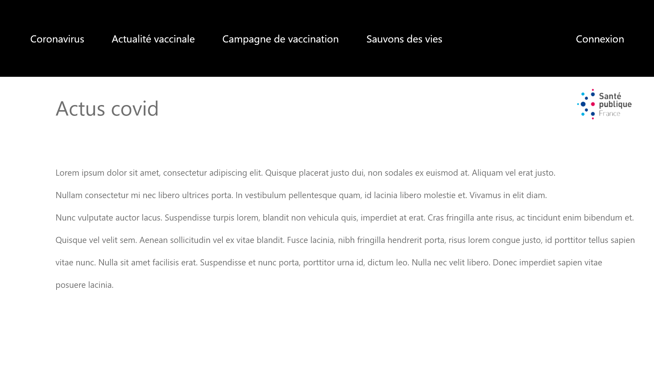
La maquette
L’écran d’accueil
Voici la maquette avec les fonctionnalité principales. La demande étant pressé, je ne me suis pas attardé sur les détail et j’ai centralisé les informations et fonctionnalités importantes.

Slide 14
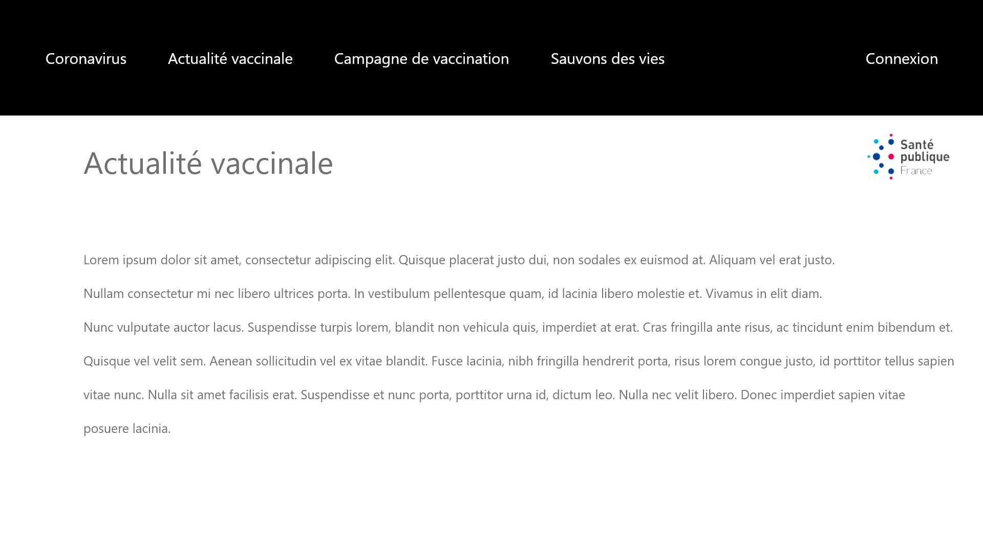
La maquette
L’actualité vaccinale
Il s’agit ici de la page d’actualité vaccinale, avec des article redirigé par des auteurs du ministériel

Slide 15
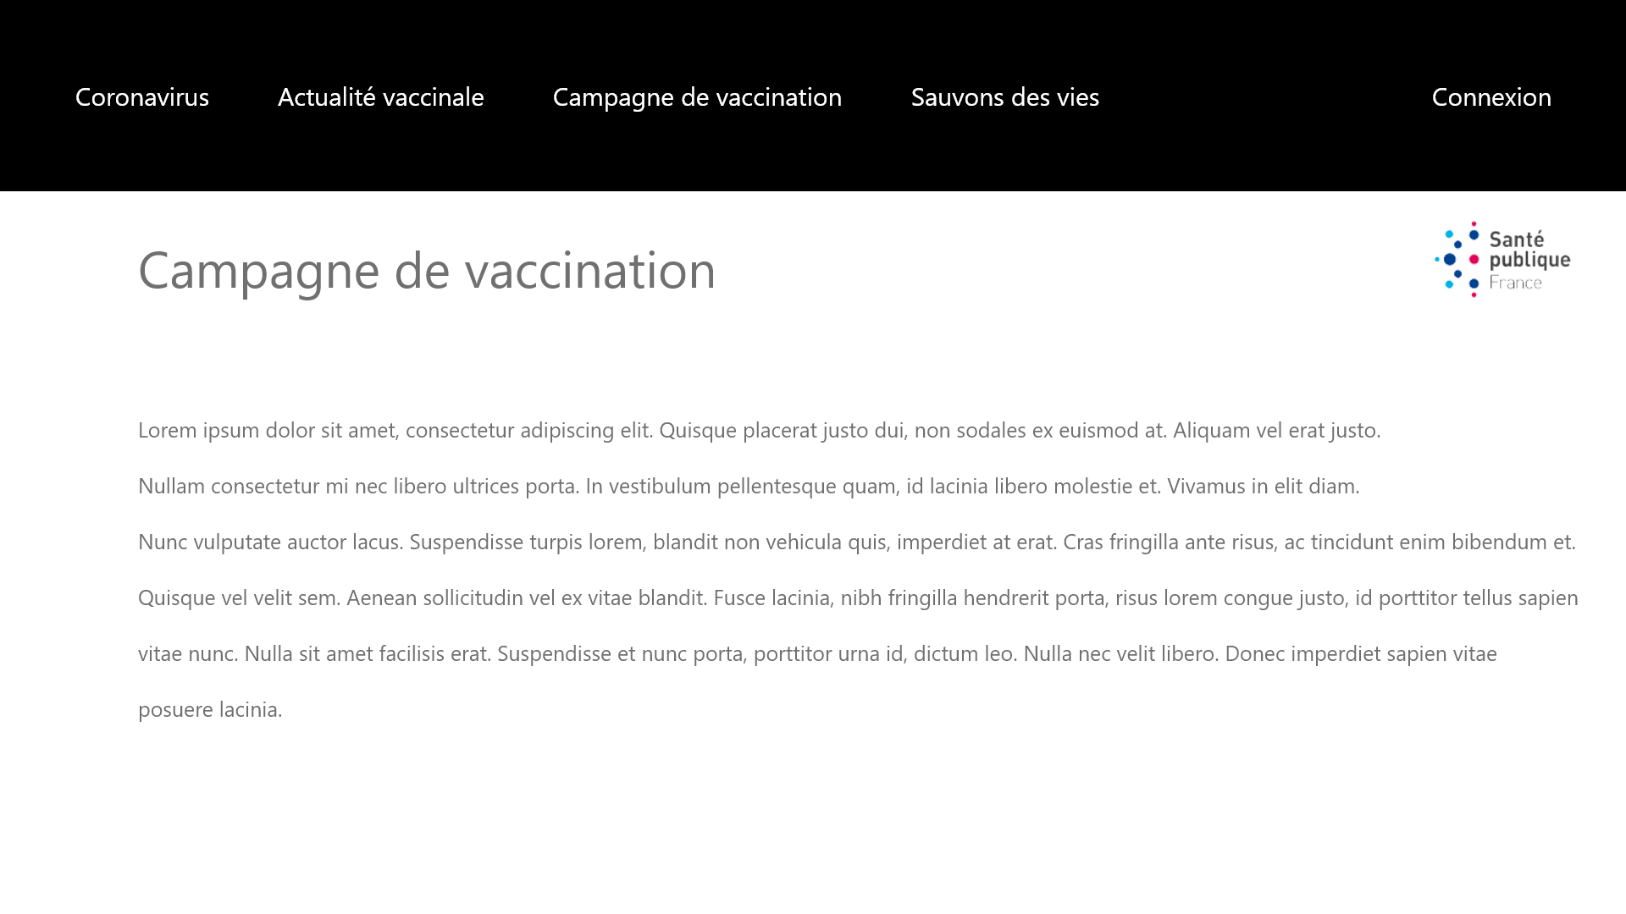
La maquette
Campagne de vaccination
Ici la page concernant la campagne de vaccination. On y retrouve toutes les informations sur le vaccin et les objectifs de l’Etat.

Slide 16
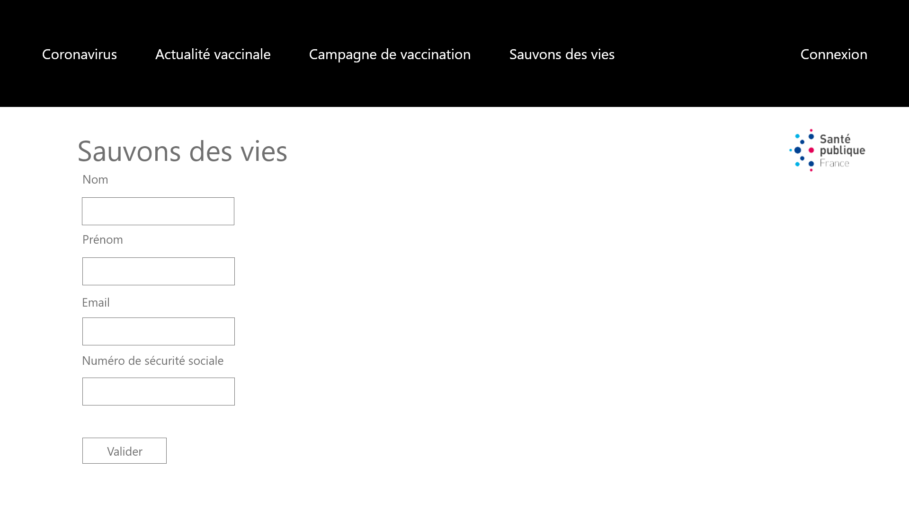
La maquette
Sauvons des vies
Ici la fonctionnalité pas encore mise en place, « sauvons des vies ». On y retrouve un formulaire à remplir avec ses informations personnelles pour trouver un centre de vaccination proche de chez soi.

Slide 17
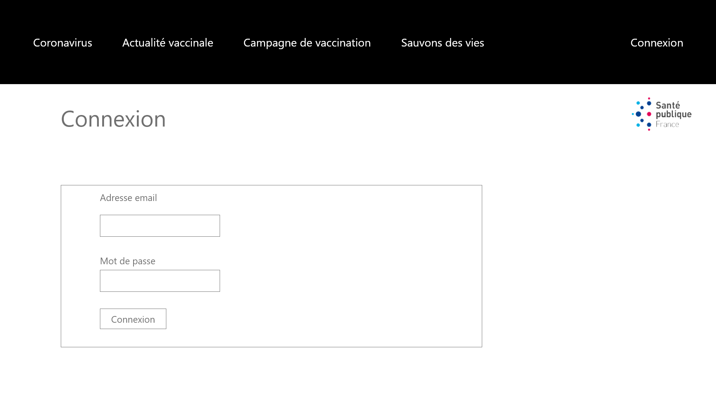
La maquette
Connexion
Enfin, l’écran de connexion pour permettre a l’administrateur d’apporter des modifications au site, ou aux auteurs de rédiger et publier de nouveaux articles.

Slide 18
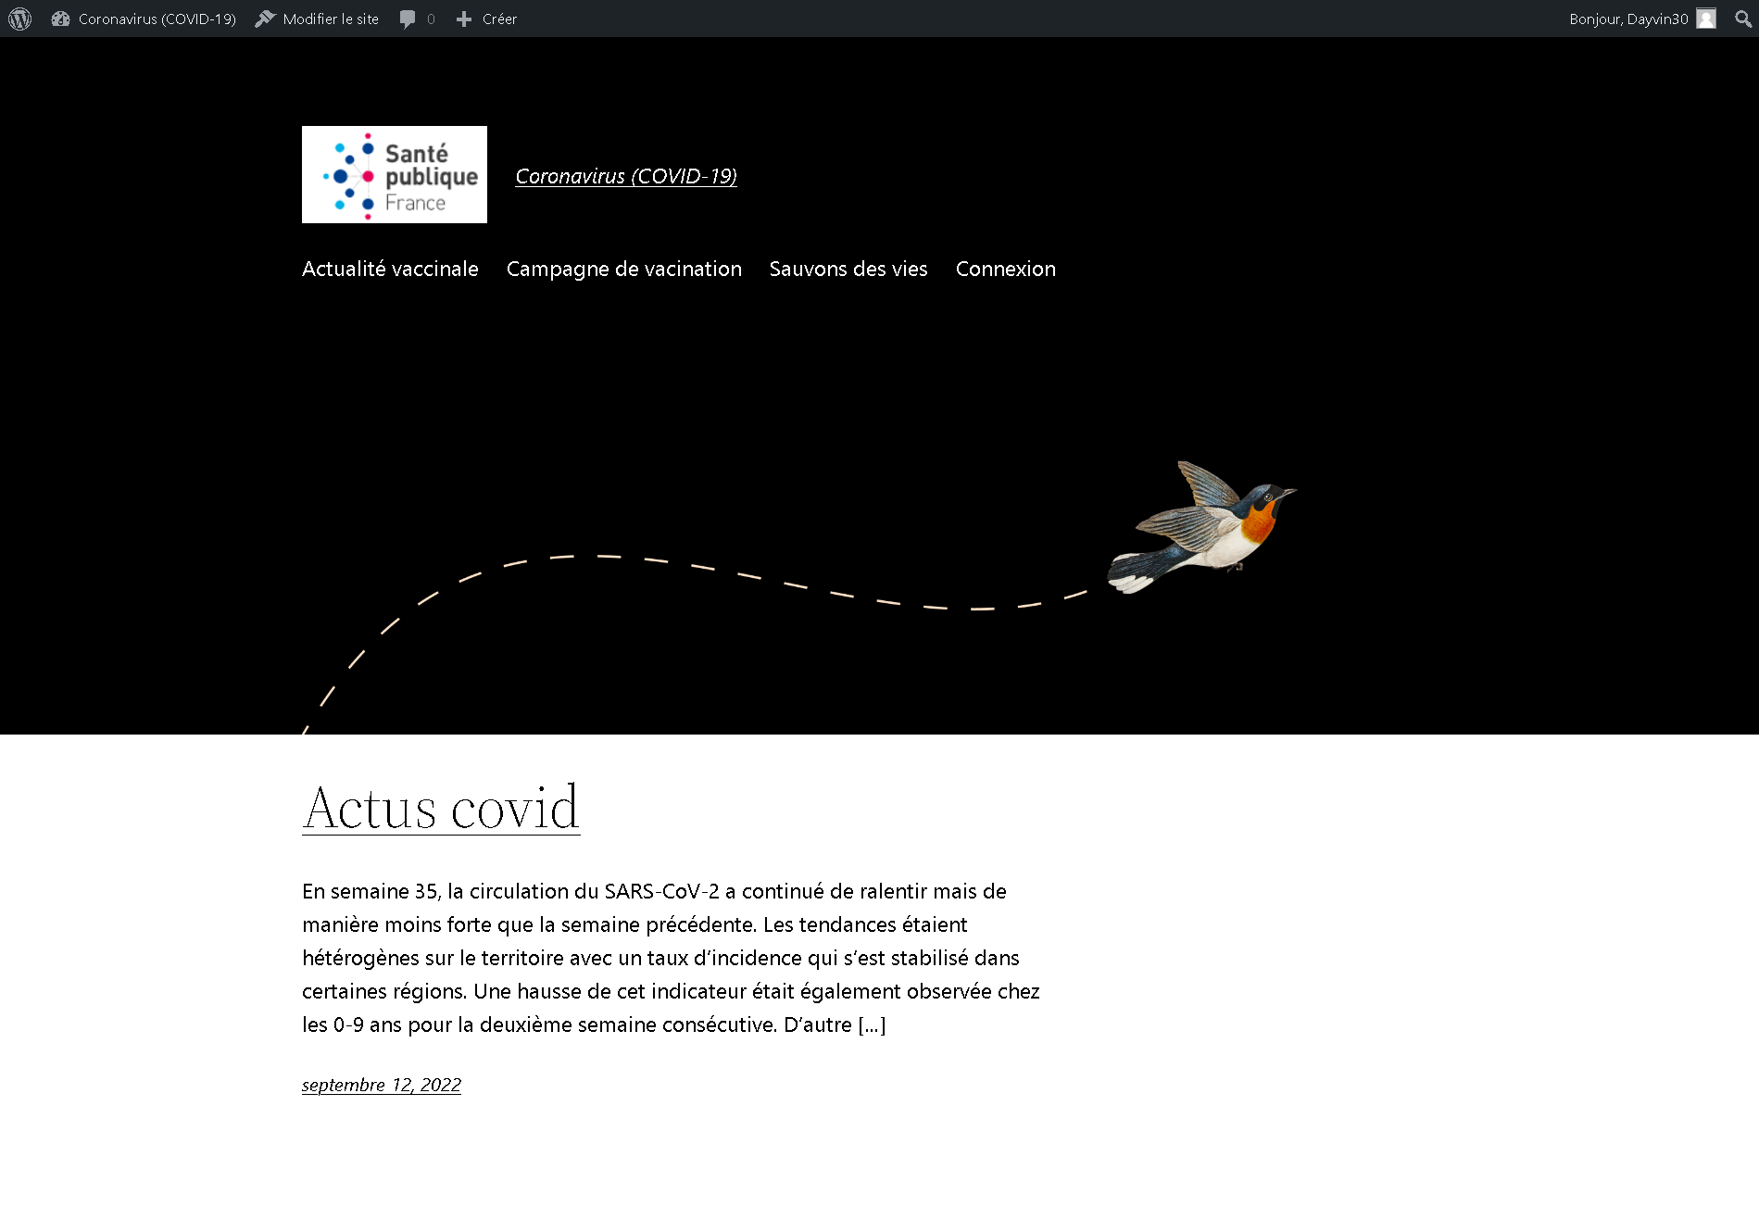
La site web
Accueil
Voici l’interface du site web, avec ici la page d’accueil. Un design sobre et élégant avec l’actualité covid. Le titre est cliquable et redirige l’utilisateur vers l’article complet.
Si des nouveaux articles sont ajouté, un résumé apparaitre aussi sur cette page.

Slide 19
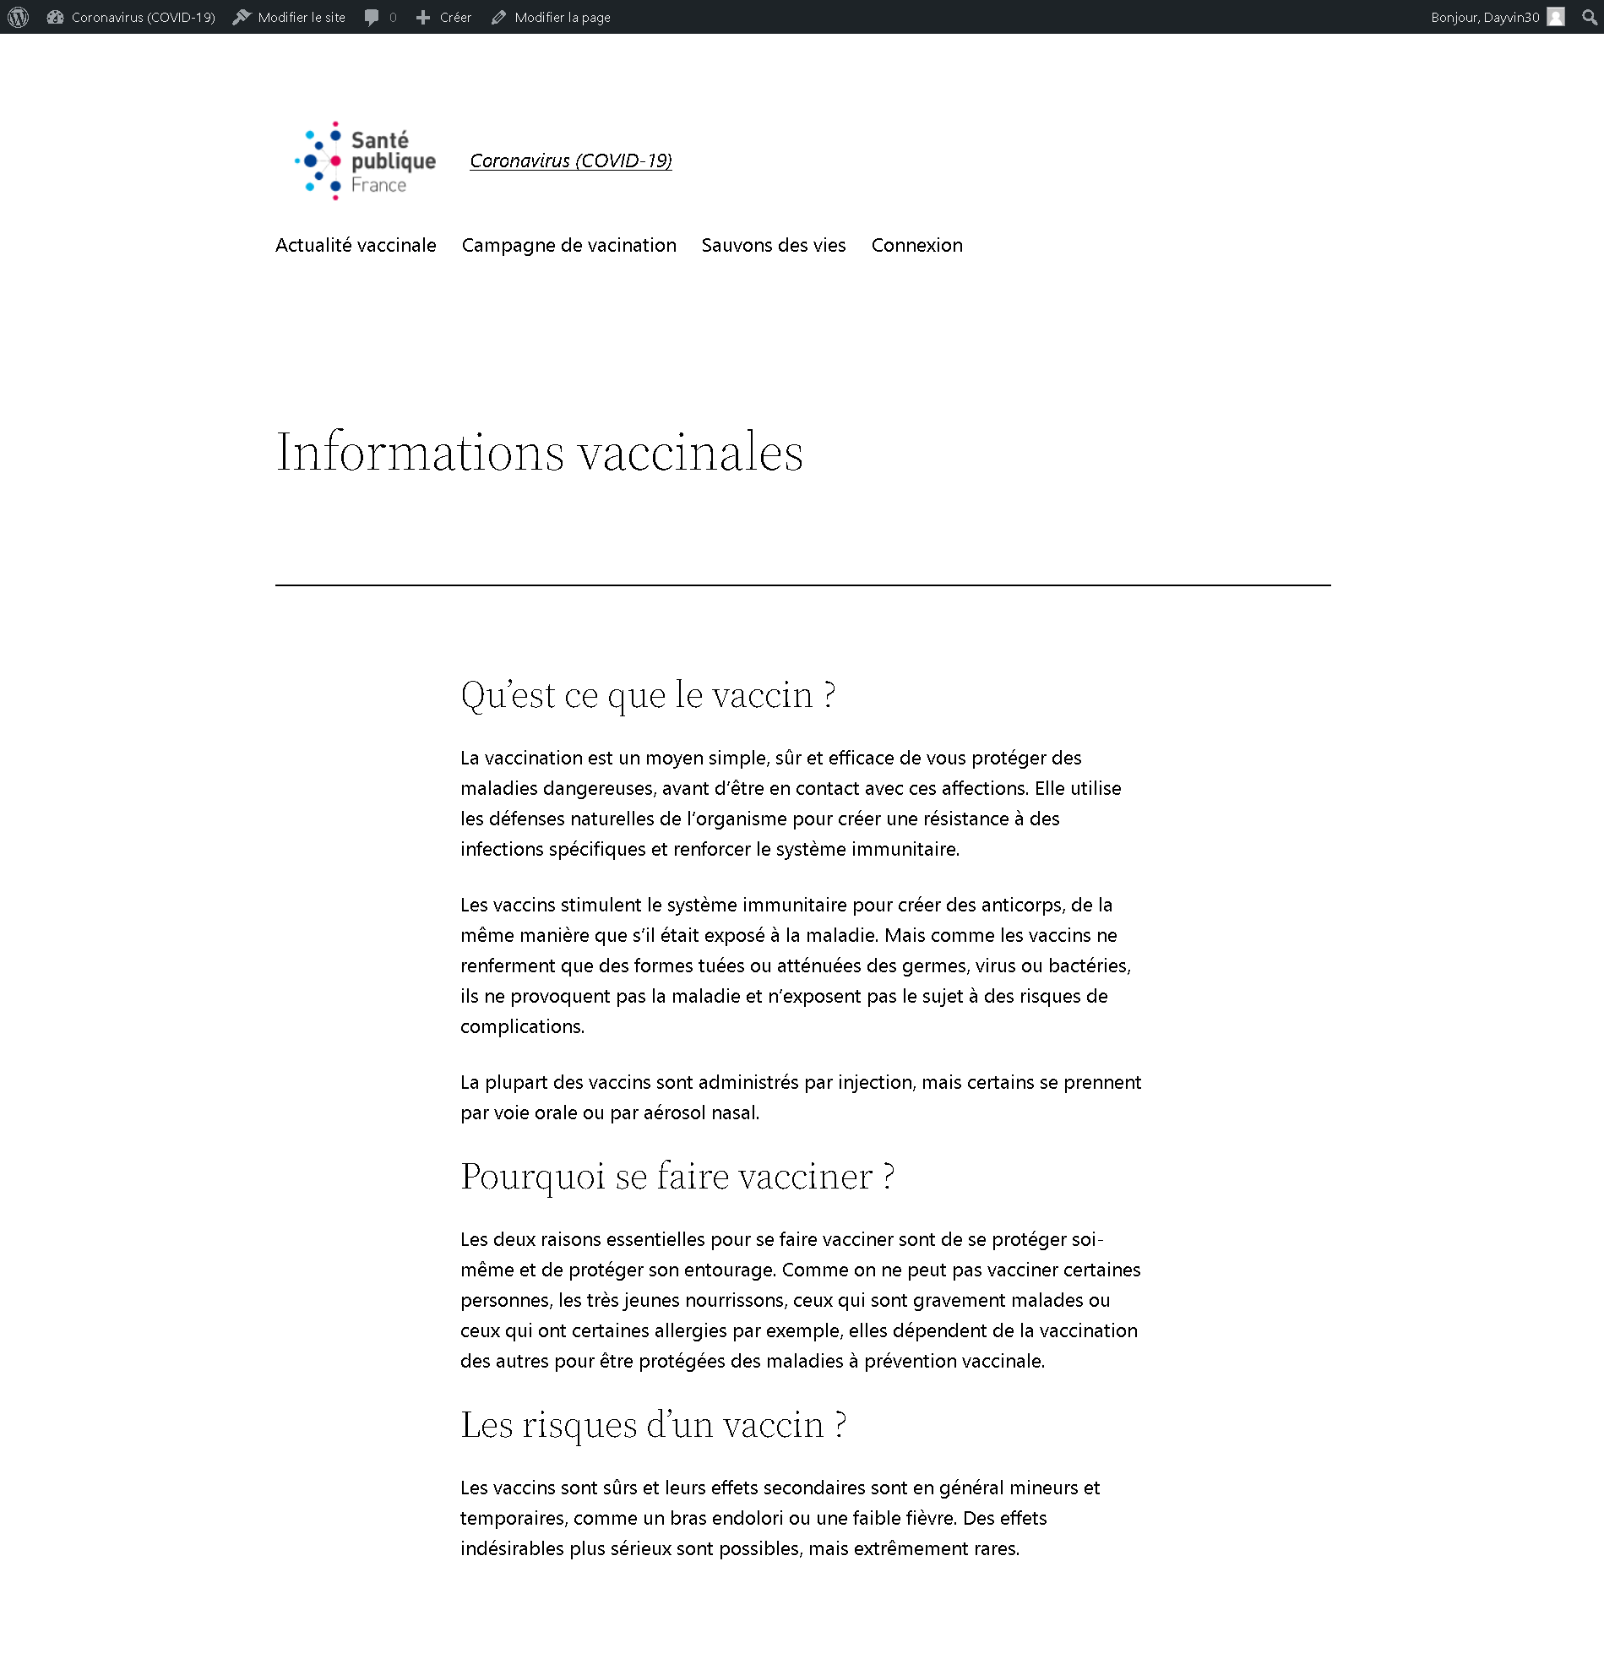
La site web
Les informations vaccinales
Ici on retrouve l’interface avec les informations vaccinales. On y trouve les réponses aux question qui interrogent la population concernant le covid. L’article est mis à jour selon les découvertes scientifique.

Slide 20
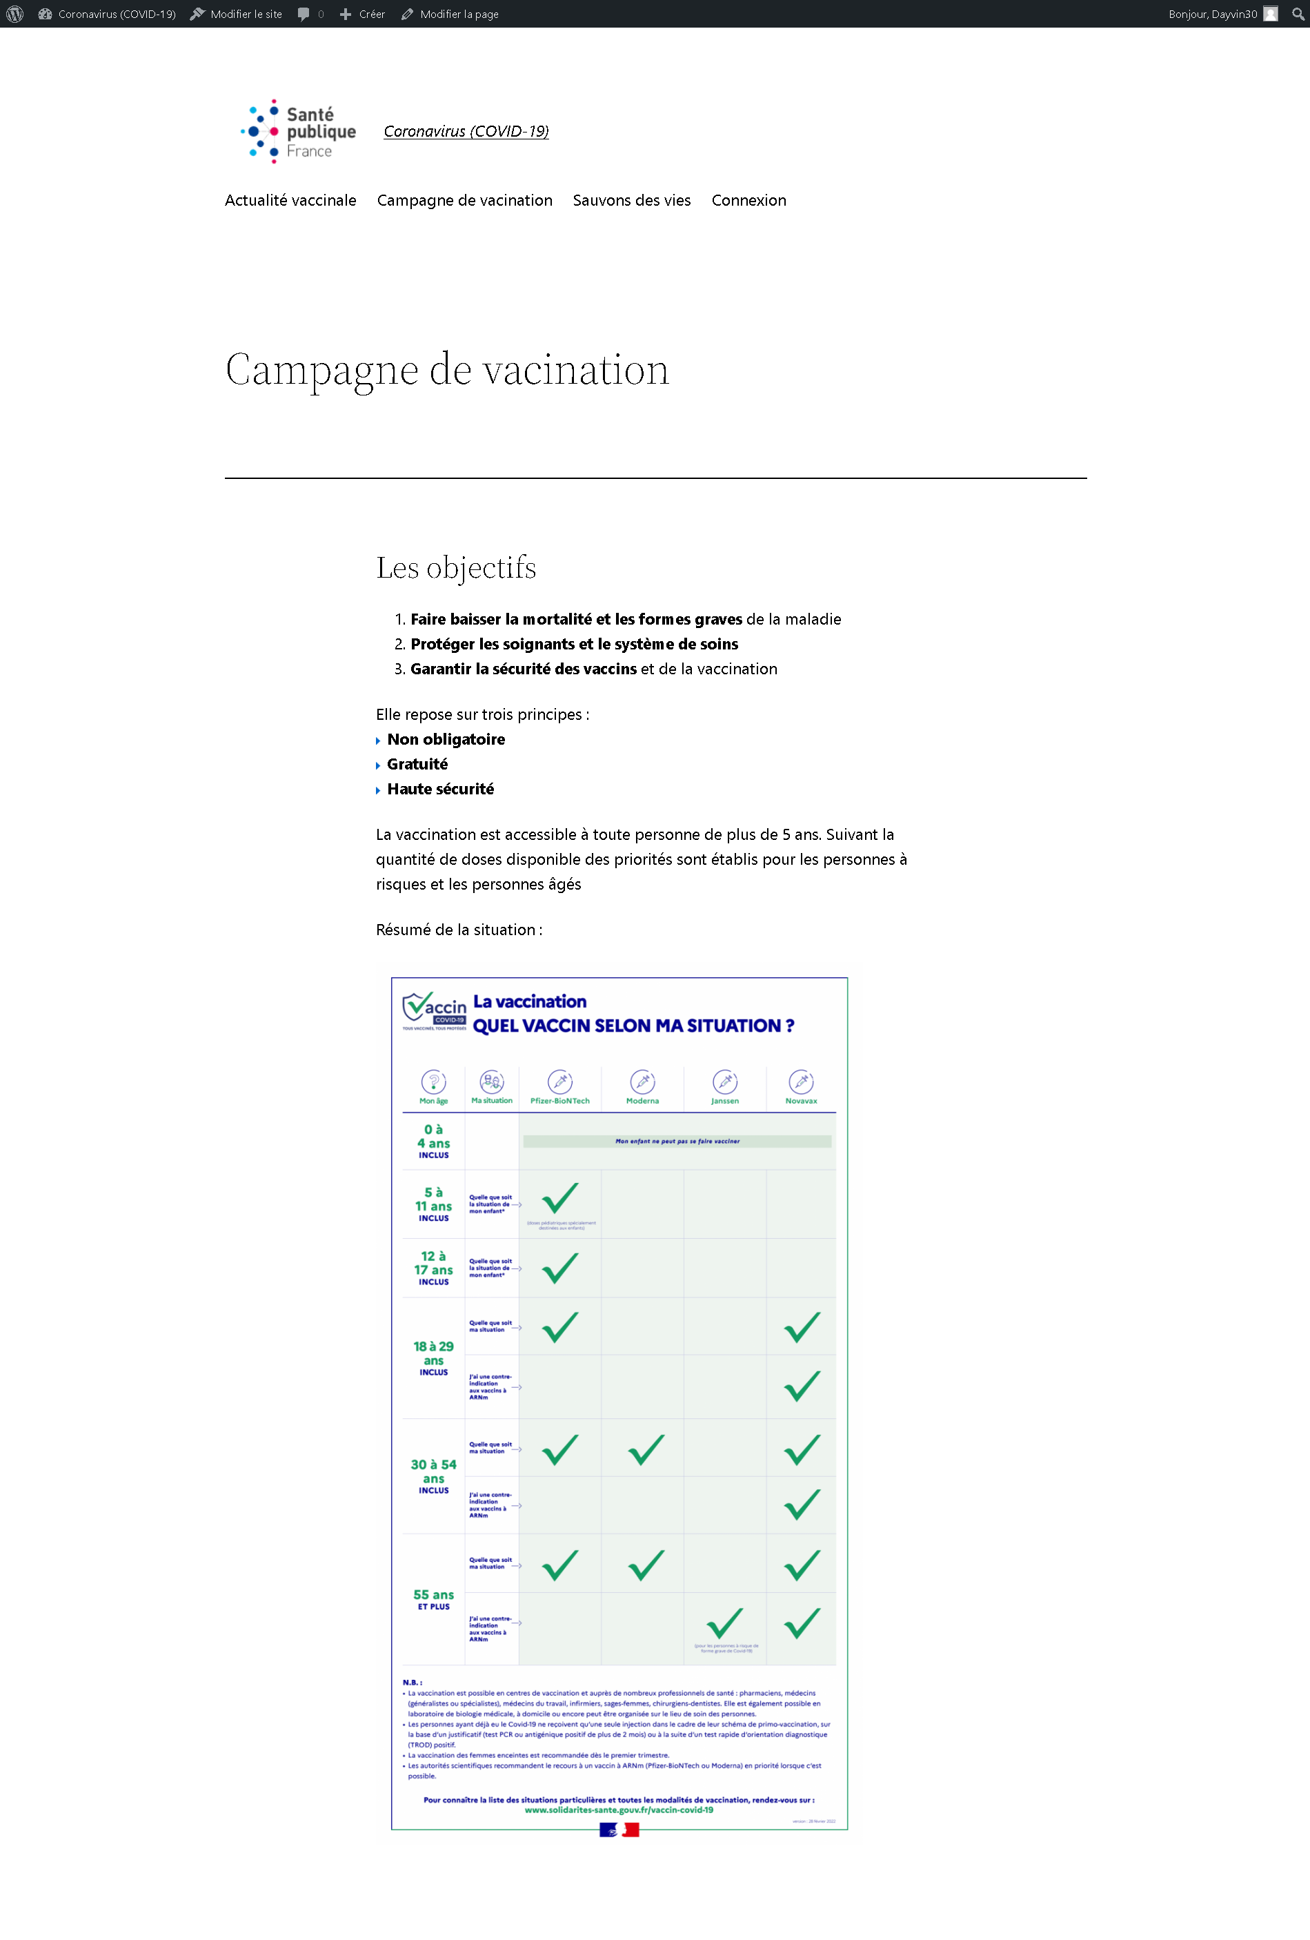
La site web
La campagne de vaccination
Ici on retrouve la page concernant la campagne da vaccination. Toutes les informations et les objectifs du gouvernement sont disponible ici peuvent être réguilèrement mis à jour.

Slide 21
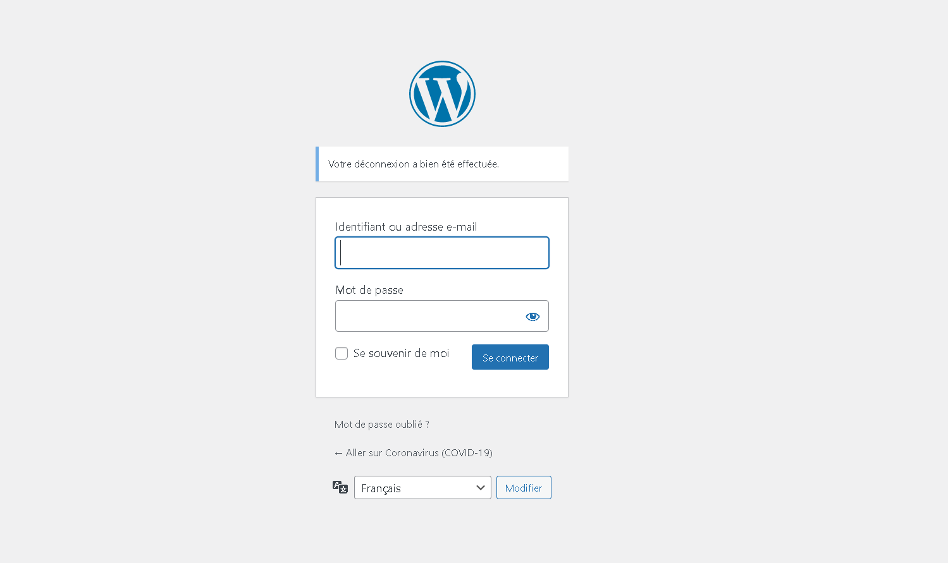
La site web
Connexion
C’est ici que se fait la connexion.
2 types de personnes peuvent se connecter : l’admin et les auteurs qui souhaitent rédiger et publier un article.
Les visiteurs n’ont pas besoin de se connecter

Slide 22
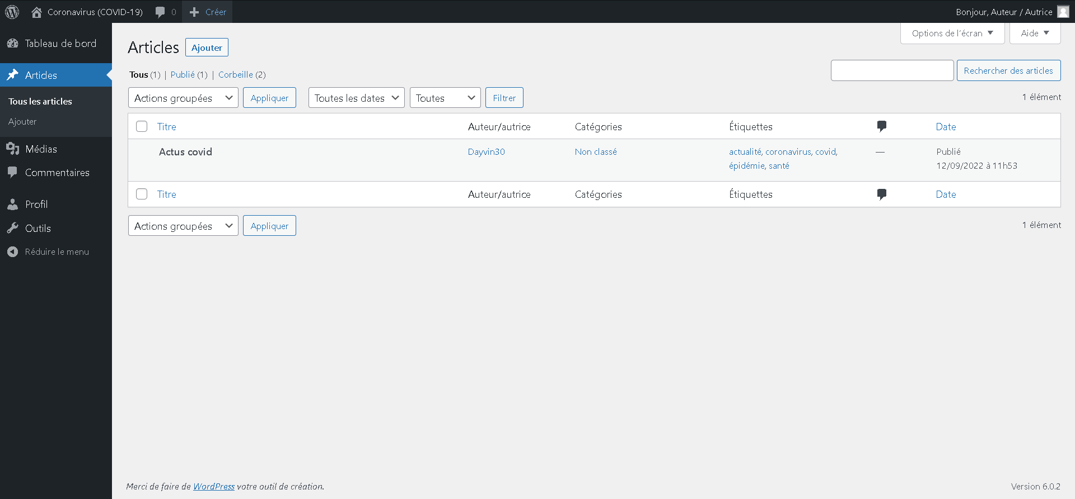
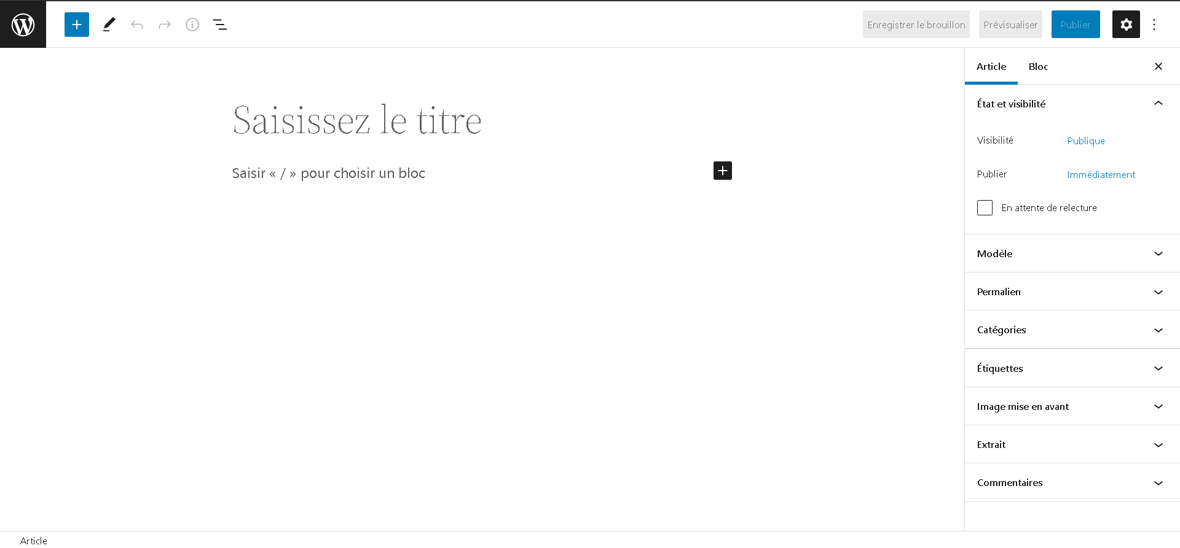
Créer et publier un article
Connexion
Ici se trouve l’ensemble des articles publié. Pour créer un article il suffit de cliquer sur le bouton « ajouter »
Une nouvelle page apparait et plus qu’à rédiger !

Slide 23
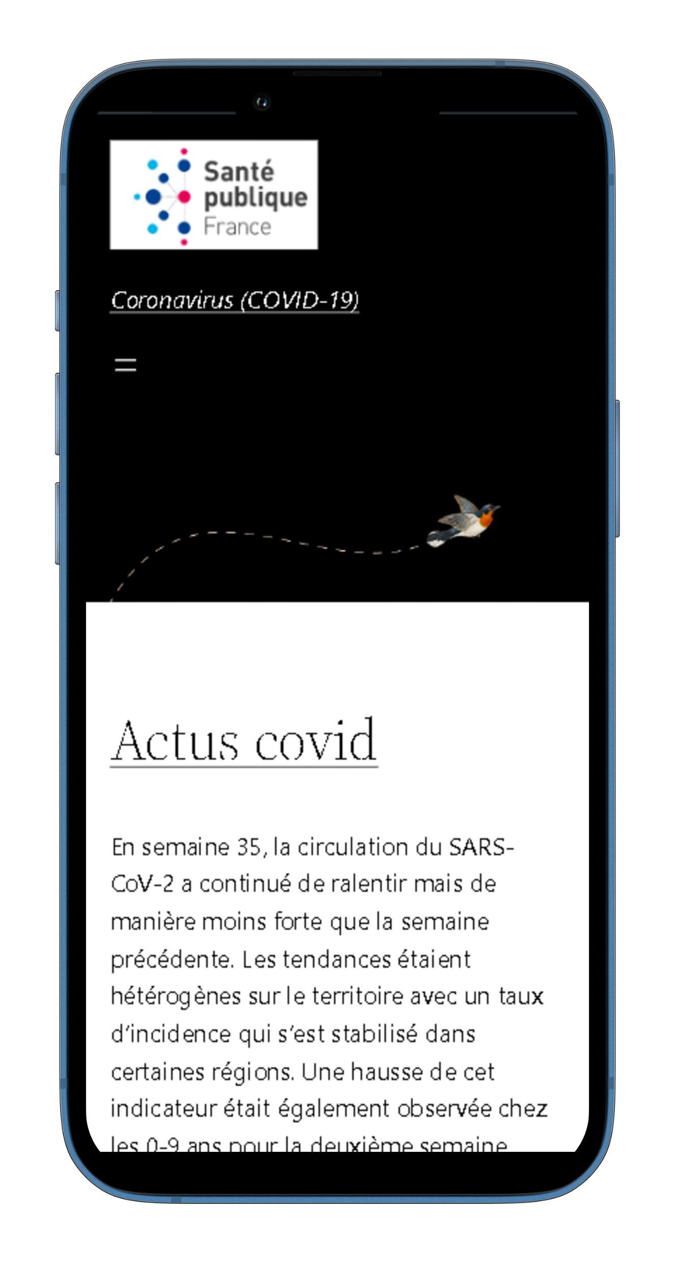
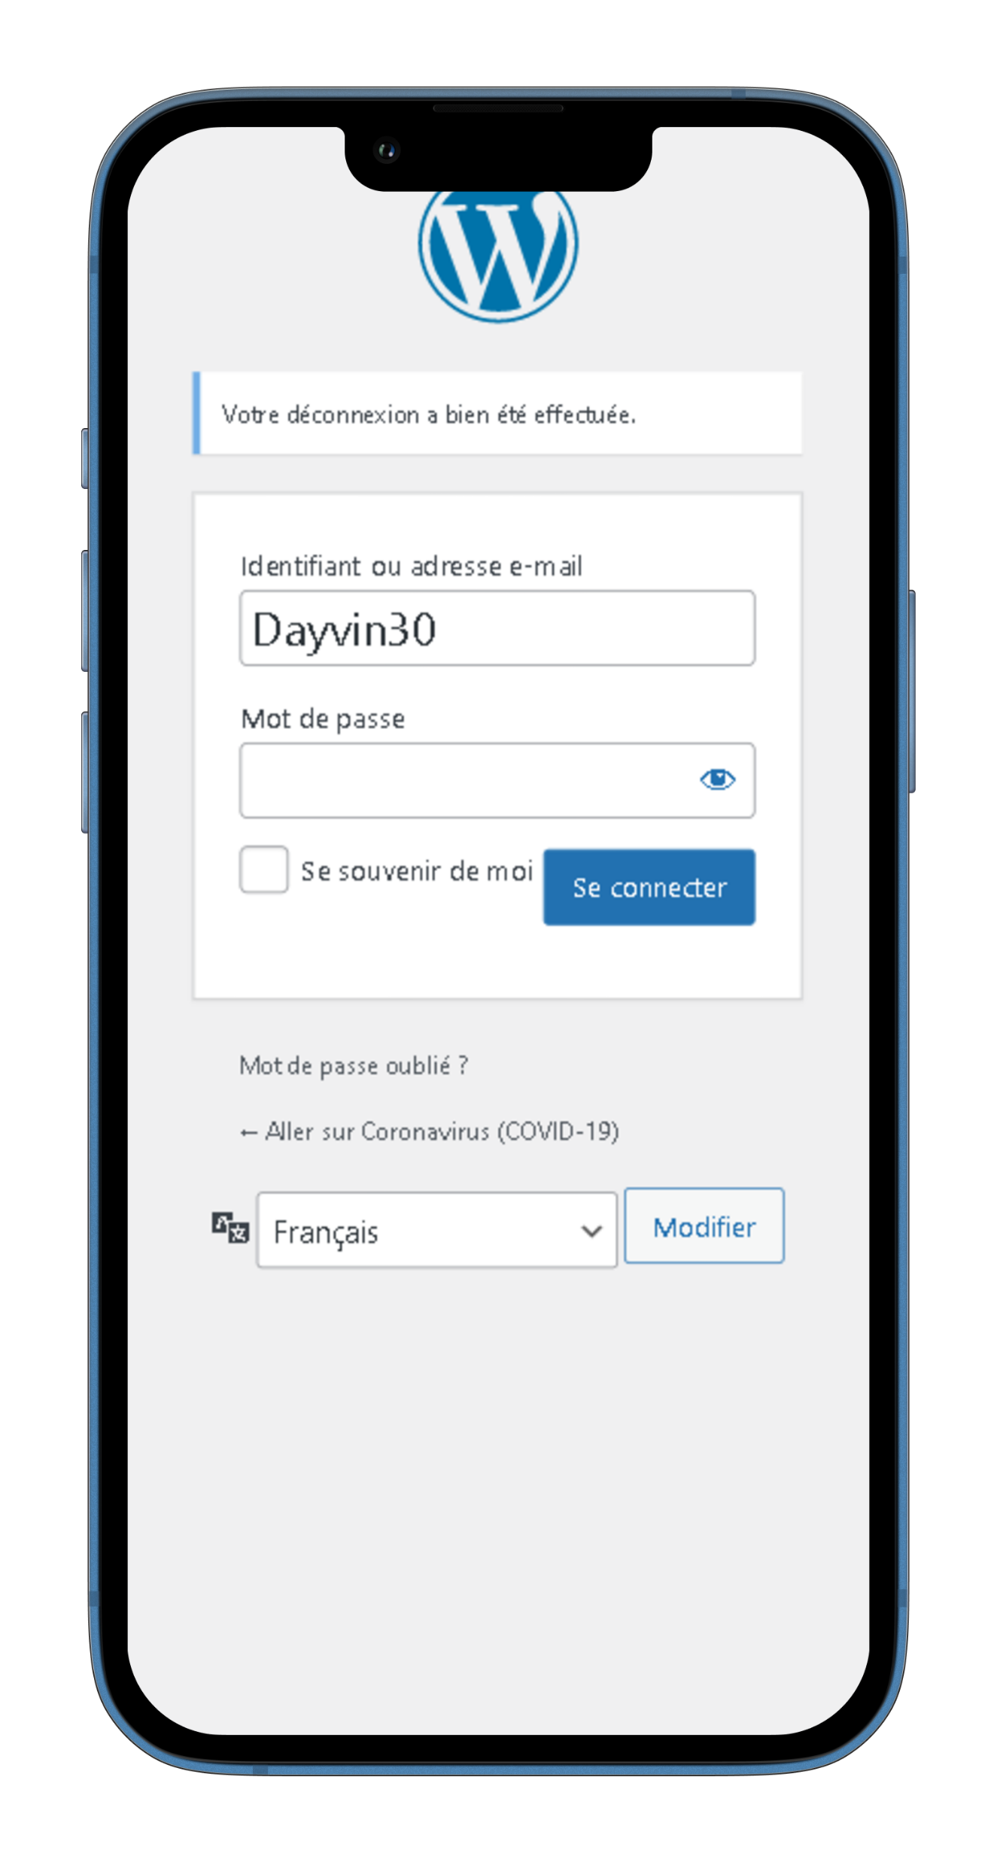
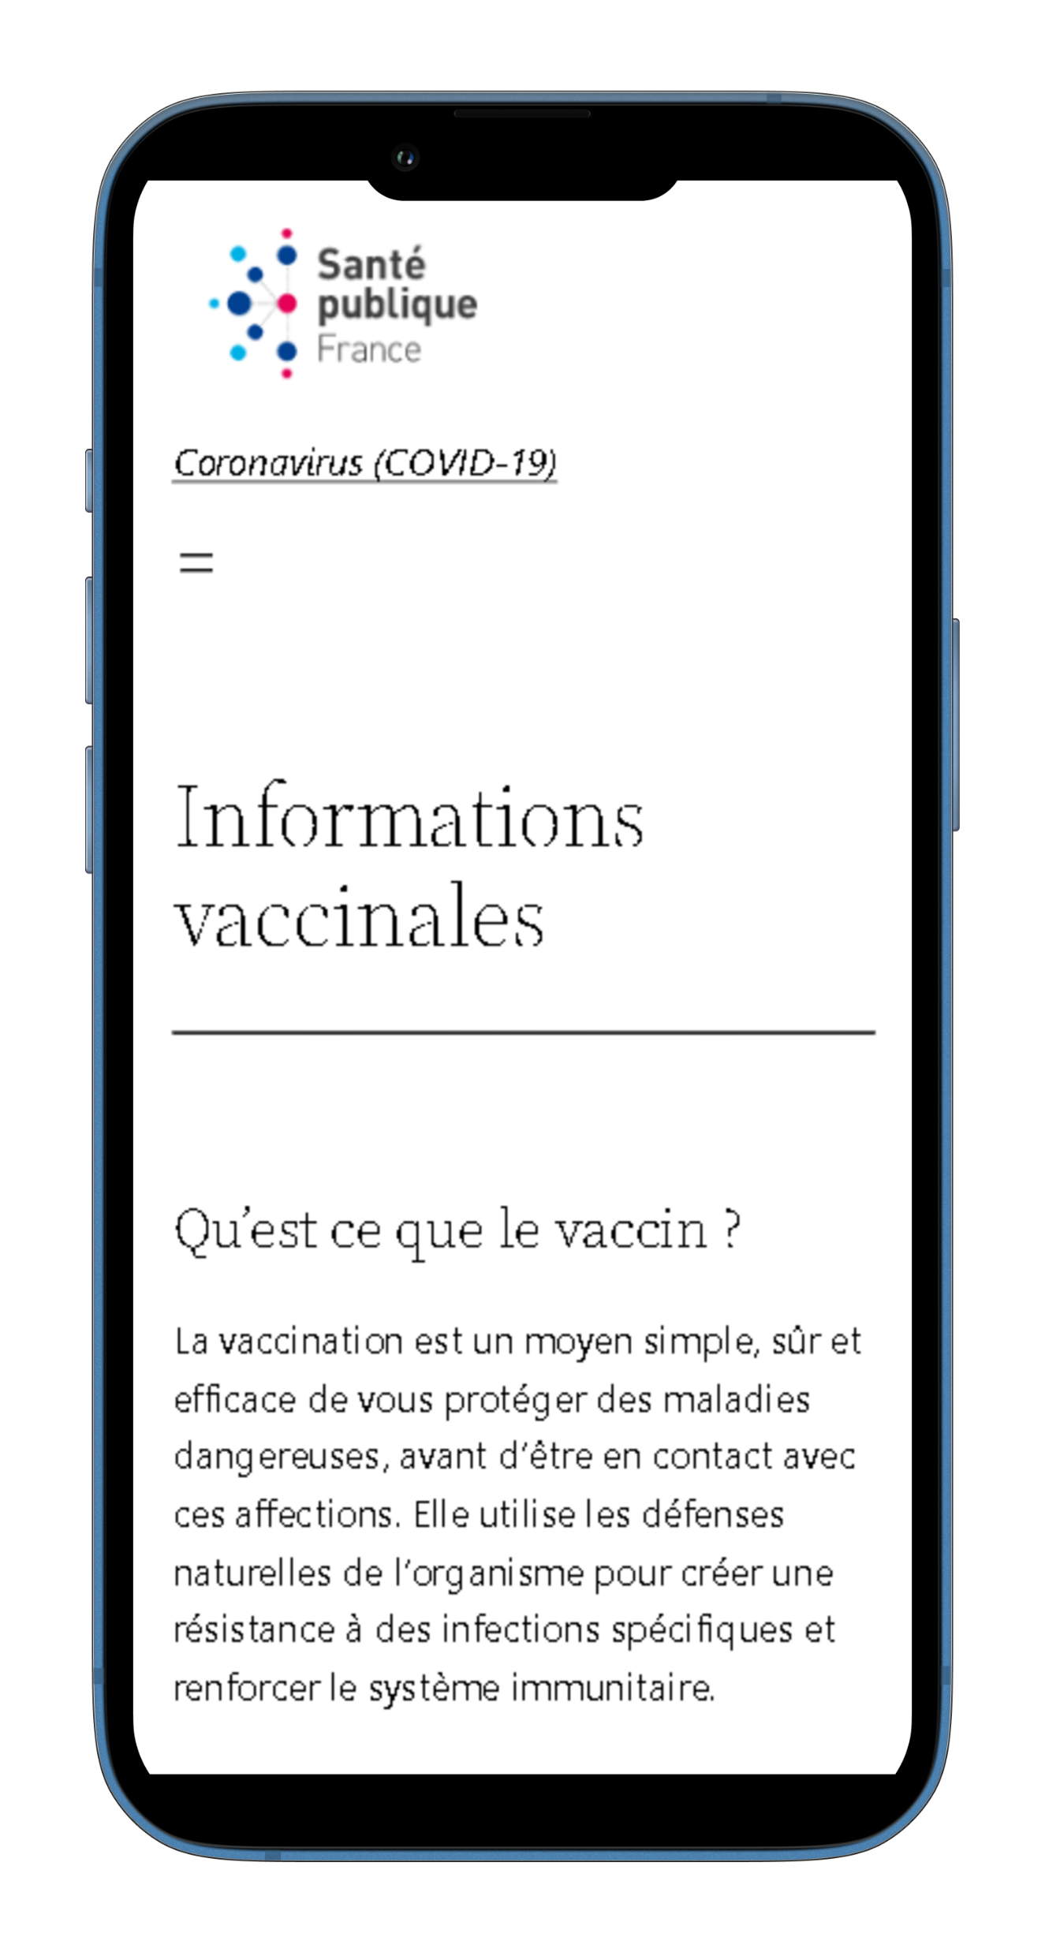
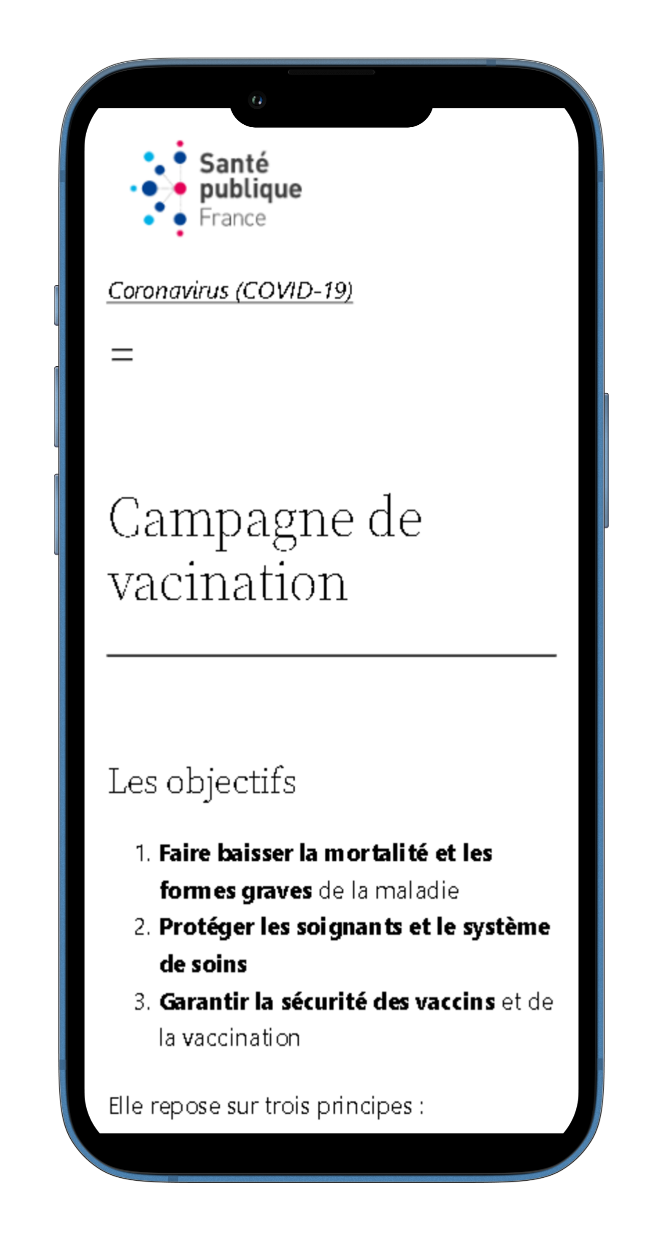
La version mobile
Voici un aperçu des pages depuis la version mobile.

Slide 24
Le design
Le site s’adressant à tous types de visiteurs, seniors comme jeunes, la priorité était de rendre l’interface la plus simple possible. Le but est que, même de personnes peu habitué à l’utilisation d’un ordinateur ou d’un smartphone puisse naviguer facilement entre les différents onglets. Couplé à cela, le design est très moderne et sobre pour montrer qu’il s’agit d’un sujet sérieux.

